Slide 1

Auditoría Académica de Tecnologías de Información
Evaluación documental de controles en Grupo Éxito
AUDITORÍA DE SISTEMAS · 17 DE SEPTIEMBRE DE 2026
Yazín Castaño Moreno · Giann Frank Flórez Jaramillo · Institución Universitaria Marco Fidel Suárez

Slide 2

Introducción y Contexto Organizacional
¿Qué se evalúa?
Diseño documental de controles de seguridad, acceso, monitoreo, incidentes, cambios y recuperación de desastres, con base en la Política L-0200, Guía G-0799 y marcos NIST CSF 2.0 e ISO/IEC 27001:2022.
Grupo Éxito
Organización de comercio al detal con marco TI en cinco dominios: productos digitales, riesgos y seguridad, estrategia y finanzas, ingeniería continua, e infraestructura tecnológica. La analítica opera como capacidad transversal.
Alcance documental
Este informe no constituye una auditoría oficial. Los riesgos y oportunidades son hipótesis académicas que deben validarse con evidencia adicional, entrevistas y autorización formal.

Slide 3

Metodología e Inventario de Activos
Enfoque metodológico
Categorías de activos evaluadas
Auditoría documental no invasiva: revisión de políticas, análisis cualitativo de riesgos (escala 1–5; riesgo = probabilidad × impacto), listas de chequeo y formulación de pruebas. Sin acceso a configuraciones ni ambientes productivos.
A1 · Información
A2 · Aplicaciones
Datos corporativos, personales y financieros
Servicios críticos e integraciones
Las entrevistas fueron diseñadas pero no ejecutadas. Deben realizarse con dueños de proceso, seguridad, operaciones y continuidad.
A3 · Infraestructura
A4 · Identidades
Servidores, redes y almacenamiento
Cuentas, roles y accesos privilegiados
A5 · Registros
A6 · Continuidad
Logs, métricas y alertas
BIA, respaldos y planes DR
A7 · Terceros
Servicios tecnológicos externos

Slide 4
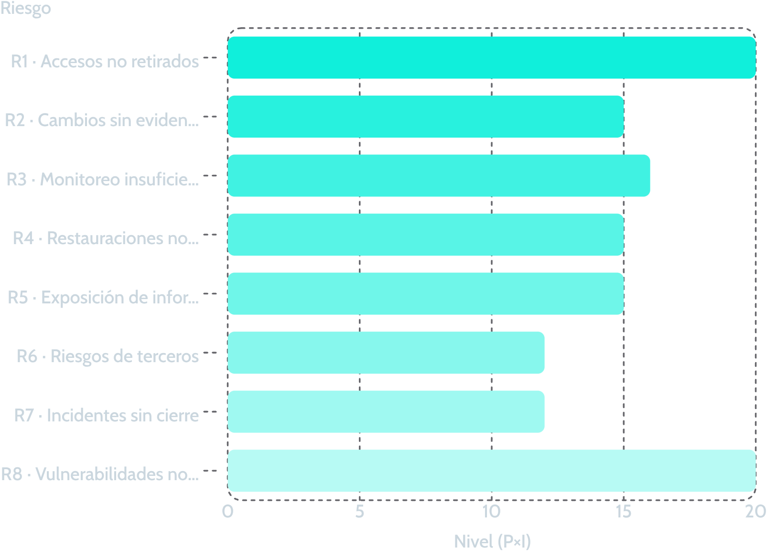

Matriz de Riesgos — Valoración Preliminar
Interpretación
Escala académica: 1–4 bajo · 5–9 moderado · 10–15 alto · 16–25 extremo.
Tres riesgos alcanzan nivel extremo: accesos no retirados (R1), monitoreo insuficiente (R3) y vulnerabilidades no tratadas (R8). Los cinco restantes son de nivel alto.
Los valores son preliminares y deben ser validados por los dueños de riesgo. No se dispone de estadísticas ni resultados operativos.

Slide 5

Evaluación de Controles y Observaciones
1
OA-01 · Accesos
Política define mínimo privilegio y recertificación; no se revisaron muestras. Riesgo: acceso no pertinente.
2
OA-02 · Recuperación DR
G-0799 define pruebas y roles; no se inspeccionaron informes de ejecución. Riesgo: recuperación tardía.
3
OA-03 · Observabilidad
Lineamientos incluyen logs y alertas; sin inventario de cobertura. Riesgo: fallas no detectadas.
4
OA-04 · Indicador de cambios
La lógica del indicador puede distorsionar la calidad al no diferenciar cambios de intentos. Riesgo: decisiones basadas en métrica no representativa.
La alineación documental con NIST CSF 2.0 e ISO 27001 es consistente en diseño; la eficacia operativa queda pendiente de prueba.

Slide 6
Plan de Mejoramiento y Conclusiones
Acciones prioritarias
Conclusiones clave
01
Grupo Éxito dispone de lineamientos robustos que abarcan gobierno, riesgos, accesos, incidentes, respaldos y monitoreo. El principal resultado es la definición de aspectos que requieren prueba operativa.
La existencia de una política es evidencia de diseño, pero no confirma aplicación consistente ni eficacia. Las recomendaciones se orientan a fortalecer evidencia y trazabilidad, no a sustituir procesos existentes.
Recertificación de accesos
100% de muestra con soporte — 90 días
02
Expediente prueba DR
RTO/RPO, minutograma y cierres — 60 días
03
Cobertura de monitoreo
Conciliar activos críticos con alertas — 90 días
04
Indicador de cambios
Diferenciar cambios, intentos y reversas — 60 días
05
Repositorio de evidencias
Revisión trimestral de acciones — 30 días

